Slide 1
数据可视化
——英雄联盟职业联赛LPL战区数据
516030910177
王梦瑶

Slide 2



总体架构
主要函数
软件工程思想

Slide 3
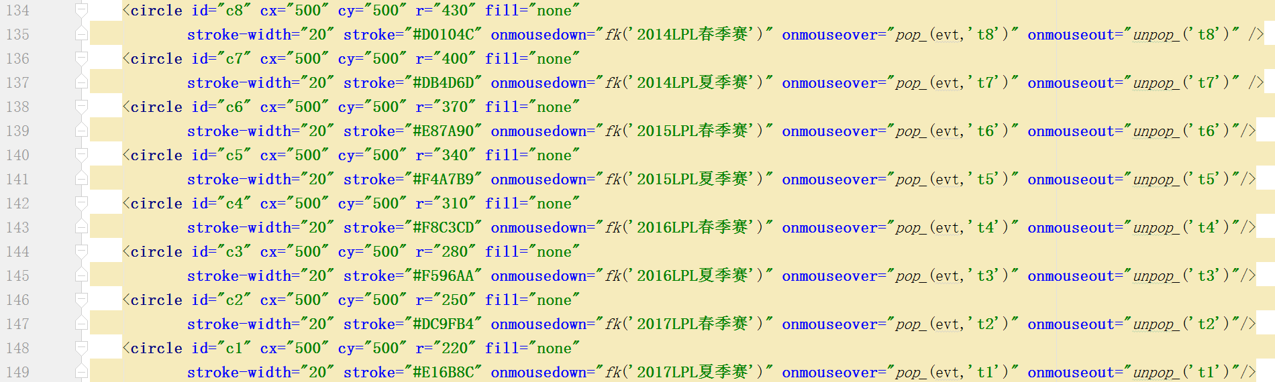
总体架构
每个环都代表一次比赛

Slide 4
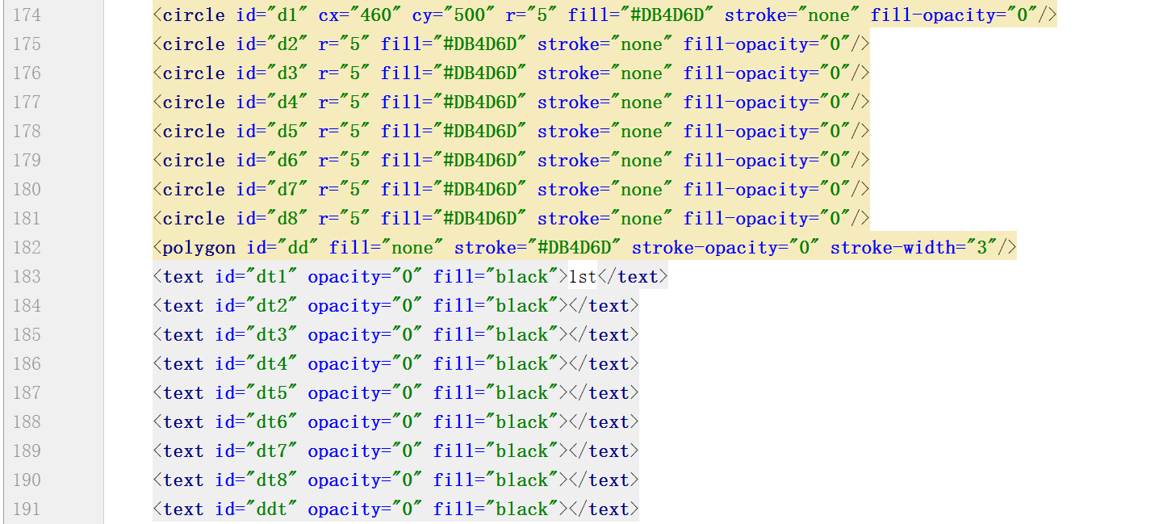
总体架构
表示一次比赛中某个战队的各项数据，每场比赛记录前5名的战队

Slide 5

总体架构
function pop_(evt,str)
鼠标移到圆环上，弹出str
function pop(evt,str)
鼠标移到连线或点上，描边并弹出str
function unpop_(str)
鼠标移开圆环，str消失
function unpop(evt,str)
鼠标移开连线或点上，描边和str消失
function hide()
隐藏提示
function all_(str)
显示战队信息
function find(str)
在json文件中读取所需信息并显示
function fk(str)

Slide 6
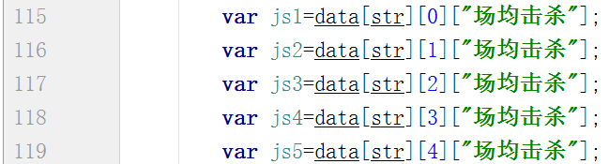
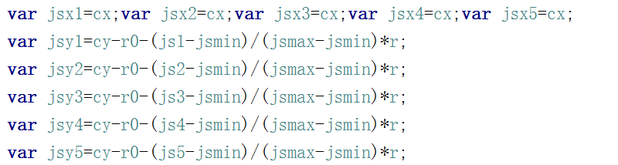
主要函数
function find(str)
读取json文件中的str比赛的战队数据
计算数据在图形上对应的位置

Slide 7
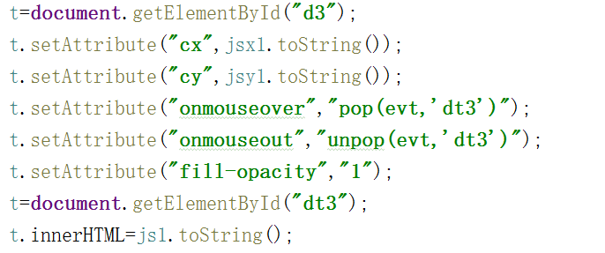
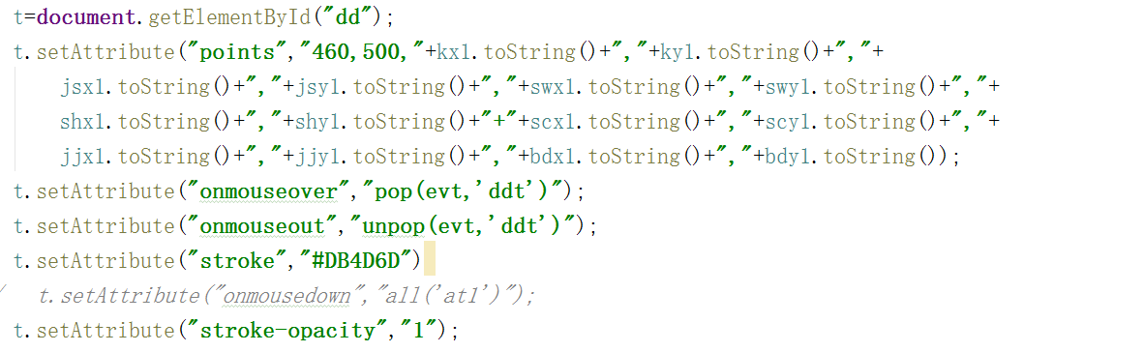
主要函数
设置对应点的位置，触发事件
将8个点连线，并设置连线的触发事件

Slide 8
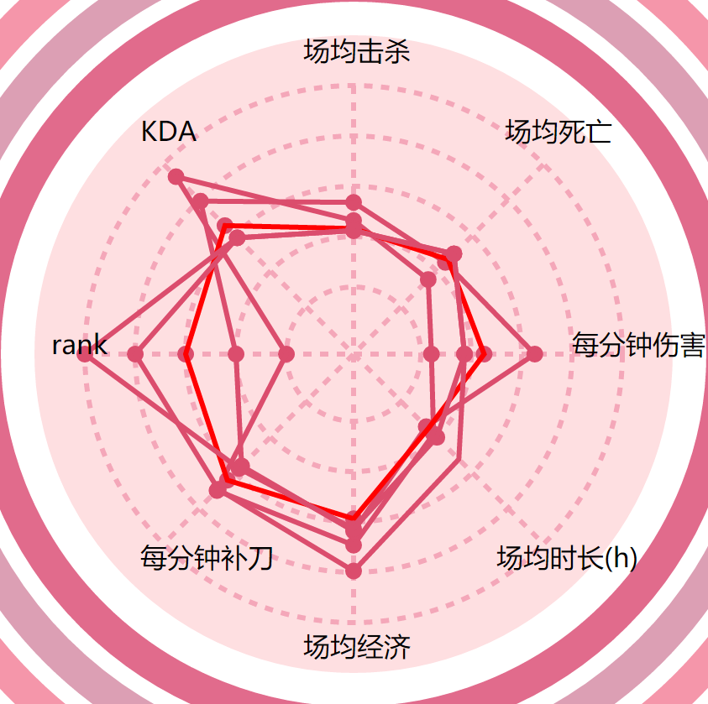

Slide 9
软件工程思想
-可利用原代码继续增加赛程数据
-可进一步增加选手数据
-可改为其他比赛数据（只需改变json文件）

Slide 10
THX.

